Slide 1
МДОУ д/с общеразвивающего вида № 25
г.
-белобока
Газета для детей,
а также их родителей,
их бабушек и дедушек
Оглавление:
Приветствие для воспитанников и их родителей…стр.2
Зимние прогулки………………………………………………..…….стр.3
Годовщина освобождения Ленинграда………………….стр.4
Г. Узловая, январь 2022г.

Slide 2
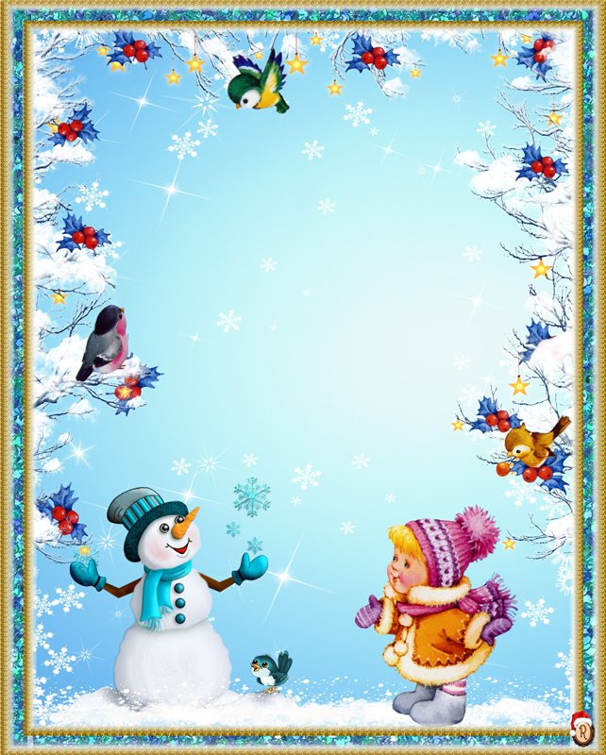
Январь
Январь – батюшка год начинает, зиму величает.
Привет! Мы поздравляем тебя и твоих родителей с Новым годом! Этот год обязательно принесет вам много нового и интересного.
Январь – второй зимний месяц, он включает в себя такие снежные праздники как Новый год, Рождество и Старый Новый год. На улице стало намного холоднее и, чтобы не замерзнуть, лучше играть в подвижные игры: бегать, прыгать, играть в снежки.
Птичкам зимой очень трудно найти себе еду, поэтому будет очень здорово, если ты вместе с мамой и папой повесишь кормушку и будешь кормить птичек. Птички останутся вам очень благодарны!

Slide 3
Зимние прогулки
Вот ветер, тучи нагоняя
Дохнул, завыл – вот сама
Идет волшебница зама!
А. С. Пушкин
Прогулка зимой – прекрасное время для развлечений на свежем воздухе и замечательный способ оздоровления детей.. Радостные огоньки зажигаются в глазах детей ,если взрослые принимают активное участие в игре.
Обязательно подумайте о безопасности, оправилах катания с горок. Подскажите, как пользоваться тюбингами, ледянками, санками. Ведь главное это здоровье. Будьте здоровы и берегите своих близких. Снежные скульптуры
Когда на улице много снега, так и хочется слепить снеговика, но также можно пофантазировать и слепить какое-нибудь удивительное создание.
Попробуйте слепить черепаху, кота, слоника или любое другое животное. Также снежные скульптуры можно украсить ненужными ленточками, пуговичками и другими недорогими предметами.

Slide 4
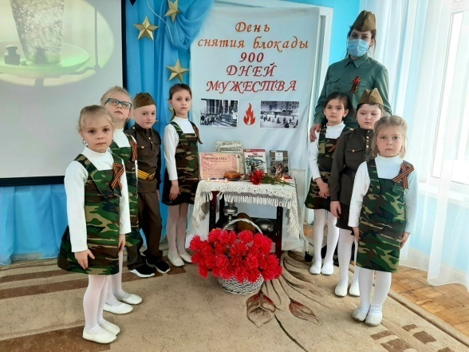
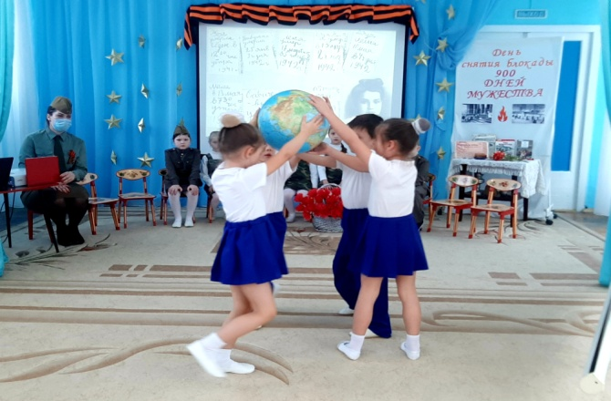
27 января 1944 г.
ДЕНЬ СНЯТИЯ БЛОКАДЫ ЛЕНИНГРАДА
… Мы знаем, умудренные войною:
жестоки раны – скоро не пройдут.
Не все сады распустятся весною,
не все людские души оживут.
Мы трудимся безмерно, кропотливо…
Мы так хотим, чтоб, сердце веселя,
воистину была бы ты счастливой,
обитель наша, отчая земля!...
Ольга Берггольц, 27 января 1945 год.
В этом году вся Россия в 78-ой раз отмечает этот великий для нашей Родины и для всего российского народа праздник.
Низкий полон ветеранам – блокадникам – тем, кто живет рядом с нами и примером своей жизни и своего подвига задает высокую нравственную планку для нынешнего поколения.
Наш детский сад принял участие в телемосте . Ребята приняли эстафету благодарности нашим предкам. Обратная связь была с Санкт-Петербургом,Тулой. Были подготовлен: стихотворения,танец,сценка по рассказу Л.Пантелеева «Маринка»

